Slide 1

Проект: Telegram bot Outline VPN
Создатель проекта и презентации: Николаев Кирилл Владимирович

Slide 2

Введение
Идея: Идея создания данного проекта возникла из необходимости обхода блокировок с помощью VPN. Я решил разработать простого и удобного телеграм-бота, который предоставляет ключи для подключения к OutlineVPN. Этот VPN отличается надежностью и отсутствием рекламы, что делает его идеальным выбором для пользователей.
Преимущества:
• Надежность: OutlineVPN обеспечивает стабильное и безопасное соединение.
• Отсутствие рекламы: Пользователи могут наслаждаться всеми преимуществами VPN без назойливой рекламы.
• Простой интерфейс: Телеграм-бот разработан с упором на интуитивно понятный интерфейс, что делает его использование максимально простым.

Slide 3
Интерфейс и его возможности:
Мой бот обладает интуитивно понятным интерфейсом, который прост и легок в освоении. 1. 🔑 Для получения доступа к ключу просто нажмите кнопку "Получить ключ" и перейдите по предоставленной ссылке.
2. 📜 Запутались? Нажмите "Инструкция" для пошагового руководства. Также можно просмотреть прикреплённое видео, чтобы получить наглядные объяснения.
3. ❓ Встретили проблему или возникли вопросы? Техподдержка к вашим услугам! Нажмите кнопку в главном меню и опишите свою ситуацию.
4. ❤️ Хотите выразить благодарность? Нажмите "Пожертвование", чтобы поддержать автора.
Тег по которому вы можете его найти: @outline_master_bot

Slide 4
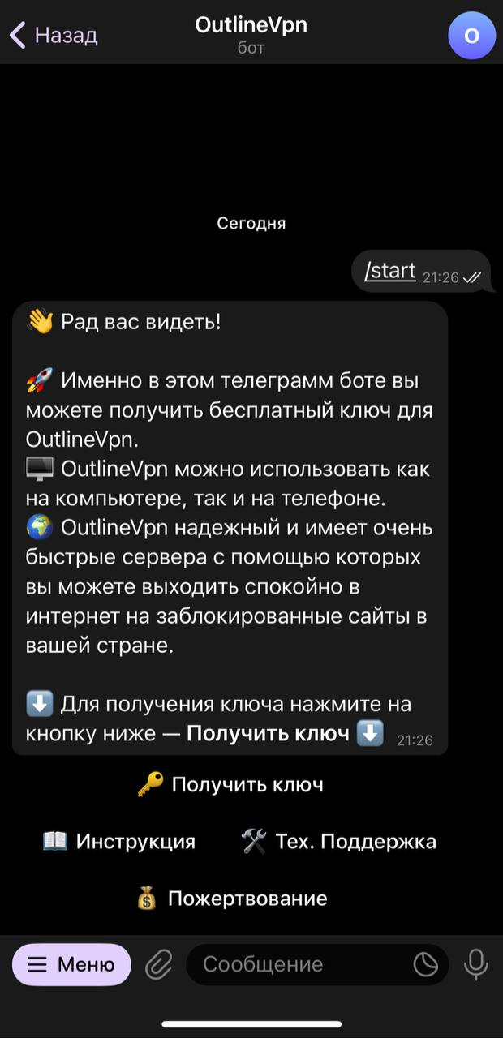
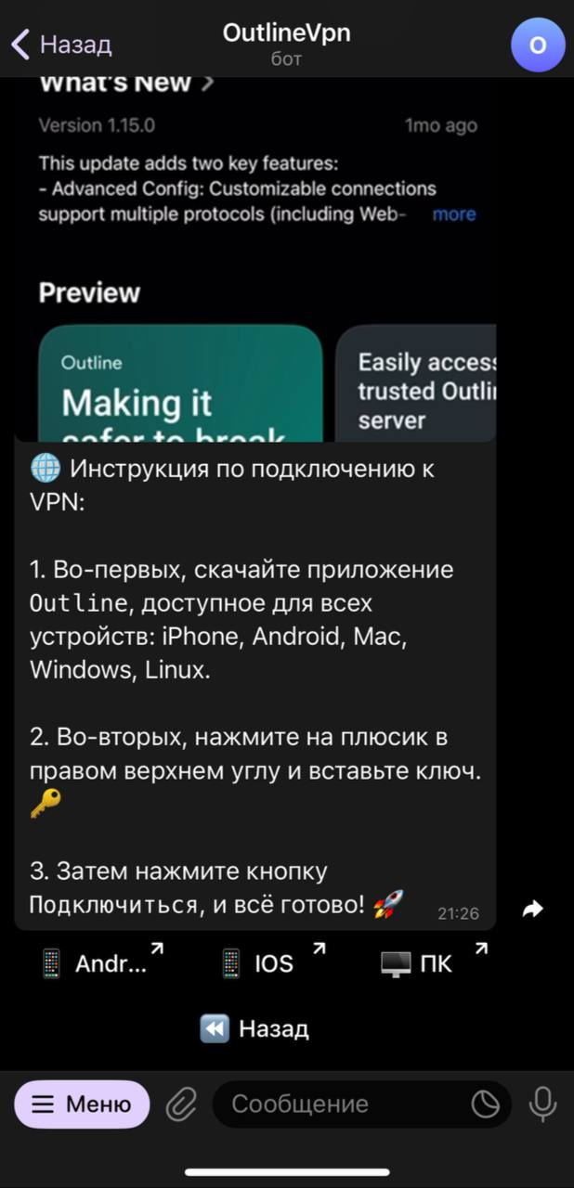
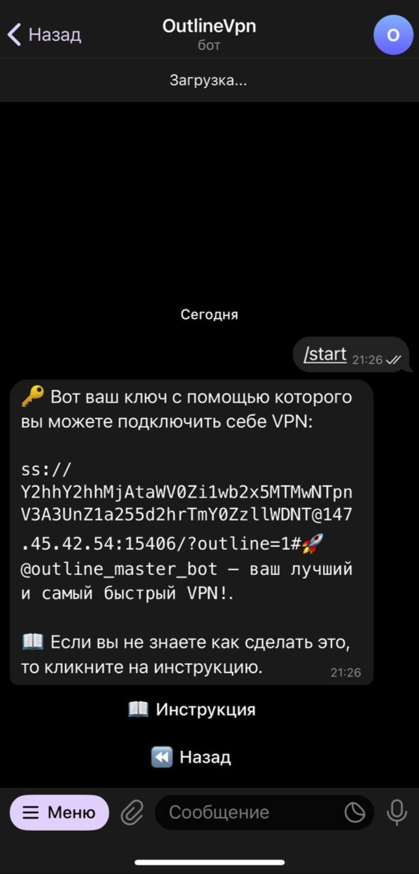
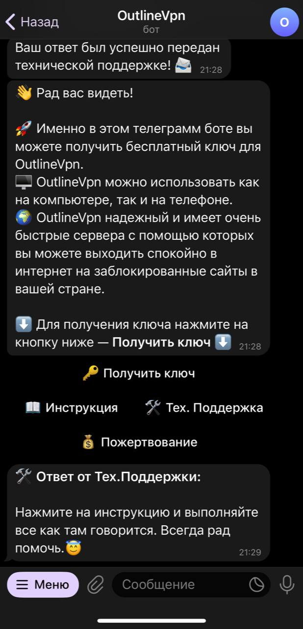
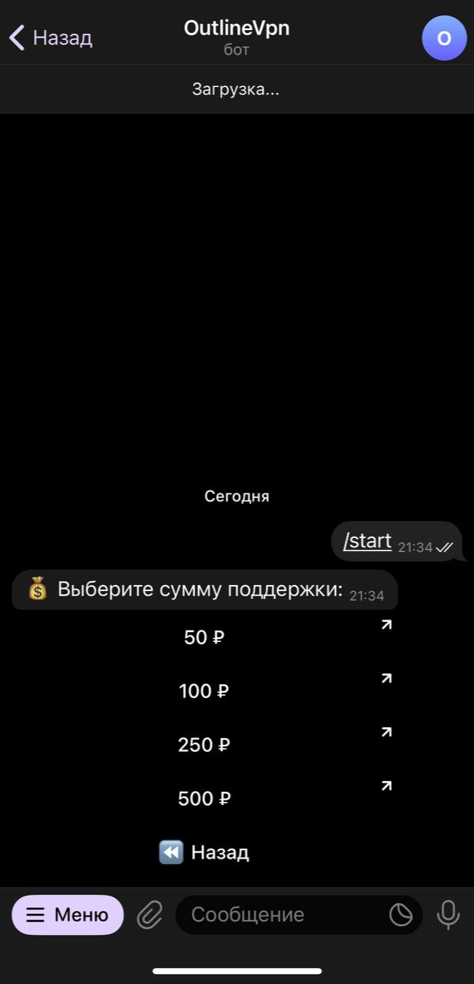
Скриншоты телеграмм бота:

Slide 5
Использование библиотек и заключение:
Для реализации данного проекта мне понадобились такие умения как: 1. Знания языка программированния Python 2. Умение применения библиотек aiogram, pydantic, outline-vpn-api-async, yoomoney.
3. Способность пользоваться возможностями базы данных.
В заключение хочу сказать, что этот проект выдался мне нелегким, но я все же смог реализовать его в полной мере. В будущем я хочу усовершенствовать свой проект сделав его более масштабнее и добавить в него кучу новых функций, а так же сменить сервера API VPN и добавить платный VPN.

Slide 6

ВСЕМ СПАСИБО ЗА ВНИМАНИЕ

